Slide 1
基于Elastos的SyncML数据同步的研究与实现
叶宇

Slide 2
Funambol
Funambol是由www.funambol.com推出的一款基于SyncML协议的开源软件。它的主要功能如下：
1.push mail
2.日历和电话本的同步
3.设备管理
Funambol 应该说是一个比较大的项目，各个平台的客户端都有，包括了BlackBerry，Smartphone，PPC，Palm和J2ME，甚至连ipod都有 。而我们现在主要的重点是在Elastos平台上。

Slide 3
SyncML
SyncML是一个无线设备的数据同步协议，已经发展成为一个具有很强实用性的工业标准。
SyncML是一种唯一行业通用的移动数据同步化协议，将由SyncML行动（SyncML initiative）发行，是一种开放性协议。SyncML initiative由行业先锋Ericsson, IBM, Lotus, Motorola, Nokia, Palm Inc., Psion, Starfish Software初创，Matsushita也与最近加入，使其会员达到9家。另外还有555家支持公司。SyncML initiative的目的就在于，与终端用户、设备开发商、数据提供商、基础构件开发商、应用软件开发商及服务提供商协同工作，发行SyncML，以真正实现：使用任何终端设备均可随时随地访问任何网络数据。SyncML可以表示通过任意网络同步化所有设备及应用软件。借助XML，SyncML将成为真正的同步化平台。
SyncML的主要目的有两方面：一、可以通过任何移动设备将网络数据同步化。二、移动设备中的数据也可以用任何网络数据同步化。
目前几个主要的手机生产公司如：诺基亚、索尼爱立信、摩托罗拉等公司已经在他们的产品中支持SyncML。 一些服务商已经开始提供基于SyncML的手机通讯录同步服务，欧美的一些网站已经拥有20多万的用户，发展势头非常好。

Slide 4
数据同步
数据同步的目的是使数据在多台设备之间保持一致，这里说的设备是指手机、PC、服务器等，此处的同步是指手机客户端和funambol服务器之间进行的。数据同步有以下几个特征：
1. 数据同步是一种需求的体现
2. C/S模式比较适合手机设备之间的同步，这使得数据同步不依赖于具体的手机。

Slide 5
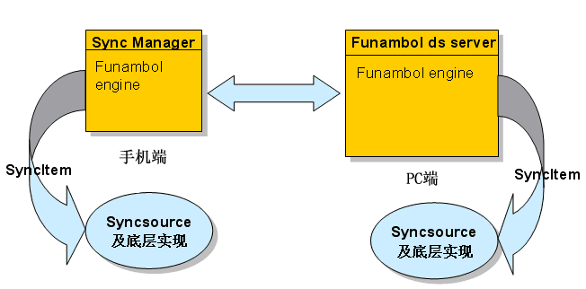
数据同步的整体结构

Slide 6
数据同步的相关概念
概念 | 说明
Funambol ds engine | 服务器引擎，funambol数据同步服务器的核心部分，负责同步连接及传输
Sync Manager | 同步管理器，手机客户端的同步引擎，负责同步连接及传输
SyncSource | 同步源，指代服务器和客户端的数据库
SyncItem | 同步项，指的是服务器引擎或同步管理器和数据源之间的传输单位
LUID | 客户端标识数据项的id号
GUID | 服务器端标识数据项的id号
ID映射 | 同步过程的一个步骤，目的是使服务器在同步过程中能通过ID映射表找到与客户端相对应的数据项。
SIF-C | funambol服务器传输至客户端的数据格式，基于xml格式
vcard | VCARD规范制定的文件传输格式，通常用于客户端传值服务器

Slide 7
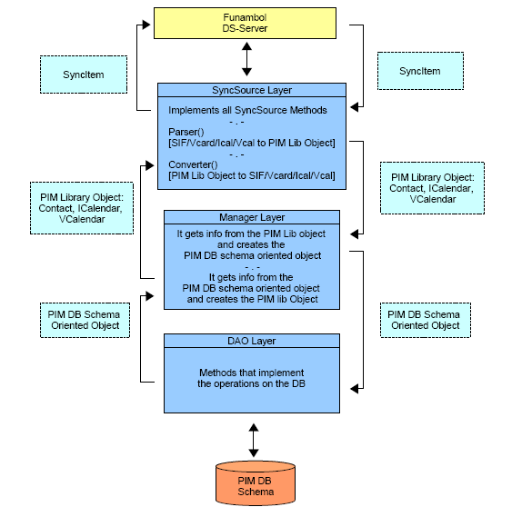
PIM联系人数据同步的结构如下图所示

Slide 8
SyncSource层：这一层处理客户端引擎接收到的服务器端传过来的SyncItem，同时实现所有的数据源的数据同步接口，这一层可以称之为解析器和转换器，解析服务器引擎传过来的数据和转换Manager层传过来的数据。我们对Funambol客户端（手机端）业务逻辑的控制主要在这一层。主要API函数如下

Slide 9
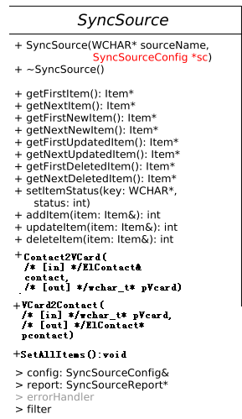

Slide 10
方法 | 返回值 | 说明
Contact2VCard( /* [in] */ElContact& contact, /* [out] */wchar_t* pVcard) | ECode | 将存放于ElContact对象的本地联系人数据转换为vcard字符串形式
VCard2Contact( /* [in] */wchar_t* pVcard, /* [out] */ElContact* pcontact) | ECode | 将服务器传过来的vcard字符串数据转化为本地ElContact对象的形式
SetAllItems() | int | 将本地所有联系人数据放入m_allitems的链表中，并通过判断将新增联系人数据放入m_newItems中，修改的联系人数据放入m_updatedItems中，删除的联系人数据放入m_deletedItems中，供SyncManager操作
addItem(SyncItem& item) | int | 新增一条联系人数据
updateItem(SyncItem& item) | int | 修改一条联系人数据
delelteItem(SyncItem& item) | int | 删除一条联系人数据

Slide 11
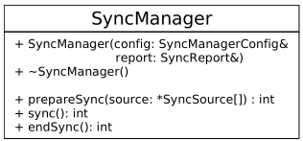
SyncManager层
SyncManager在数据同步中起着核心作用，
控制整个同步过程（总揽同步过程的初始化、设置同步模式、连接服务端并控制将本地需要同步的数据与服务端交互）。我们开发中暂时未修改其中代码。

Slide 12
DAO层：这一层提供对数据库中联系人、日程记录的相关操作，具体说明如下：
以联系人为例：（在目录Root/src/c++/Elastos/vocl/ 下）
ElContact：联系人数据相关操作的封装类，提供了基本的getter、setter操作。该类与数据库中表Contact、ContactCommInfo形成映射关系。
ElContactRef ：ContactRef表的映射类，提供对上次同步结束时本地联系人主键表的相关操作。
ElContactMgr：提供了同步过程中所需的对联系人相关表的相关操作，给SyncSource调用。主要API如下：

Slide 13
方法 | 返回值 | 说明
addOneContact( /* [in] */ElContact& contact) | ECode | 添加一条联系人信息
deleteOneContact( /* [in] */ WString idkey) | ECode | 删除一条联系人信息
updateOneContact( /* [in] */ ElContact& contact) | ECode | 更新一条联系人信息
selectAllContact( /* [out] */ ElContact* pcontact) | ECode | 取得所有联系人数据放在ElContact数组中
getContactCount() | Int32 | 获得contact表记总记录条数
Ref表操作与Contact表类似，略
setLastSyncTime( /* [in] */ WString id, /* [in] */ WString endtime) | ECode | 更新时间戳
getLastSyncTime( /* [in] */ WString id, /*[out]*/ wchar_t* endtime) | ECode | 取得数据表LastSyncTime中记录的上次同步结束时的时间戳

Slide 14
数据同步类型
同步类型 | 说明
Two-Way | 双向同步：常用的数据同步类型；在这种类型下，客户端和服务器端交换设备上的修改过得的数据的信息，客户端先发送。
Slow | 慢同步：双向同步的一种，这种同步方式下，逐一比较所有的数据项每一个条目。实际的操作中，这就意味着客户端发送所有的数据到服务器，同时服务器进行同步分析（逐一比较）客户端和服务器端对应的数据。
One-way from client only | 仅从客户端的单向同步：这种类型下客户端发送它的修改数据到服务器端，但是服务器端并不发送修改的数据到客户端
Refresh from client only | 仅从客户端的刷新：这种同步类型下，客户端发送所有的额数据到服务器。服务器则用这些数据替换掉所有的服务器端数据，即先删除所有数据，再添加客户端的数据。
One-way from server only | 仅从服务器端的单向同步：这种类型下客户端获得服务器端修改的数据，但是客户端并不发送修改的数据到服务器端
Refresh from server only | 仅从服务器端的刷新：这种同步类型下，服务器发送所有的数据到客户端。客户端则用这些数据替换掉所有的客户端数据，即先删除所有数据，再添加客户端的数据。

Slide 15
Thanks！

